Slide 1
Rokiškio kaimo strategija 2023-2029 PRIEMONĖ Palankių sąlygų verslumui skatinimas per viešųjų paslaugų plėtojimą“ (ROKI-LEADER-20VVG-08-01)
Raimonda Stankevičiūtė-Vilimienė
2024-09-11

Slide 2
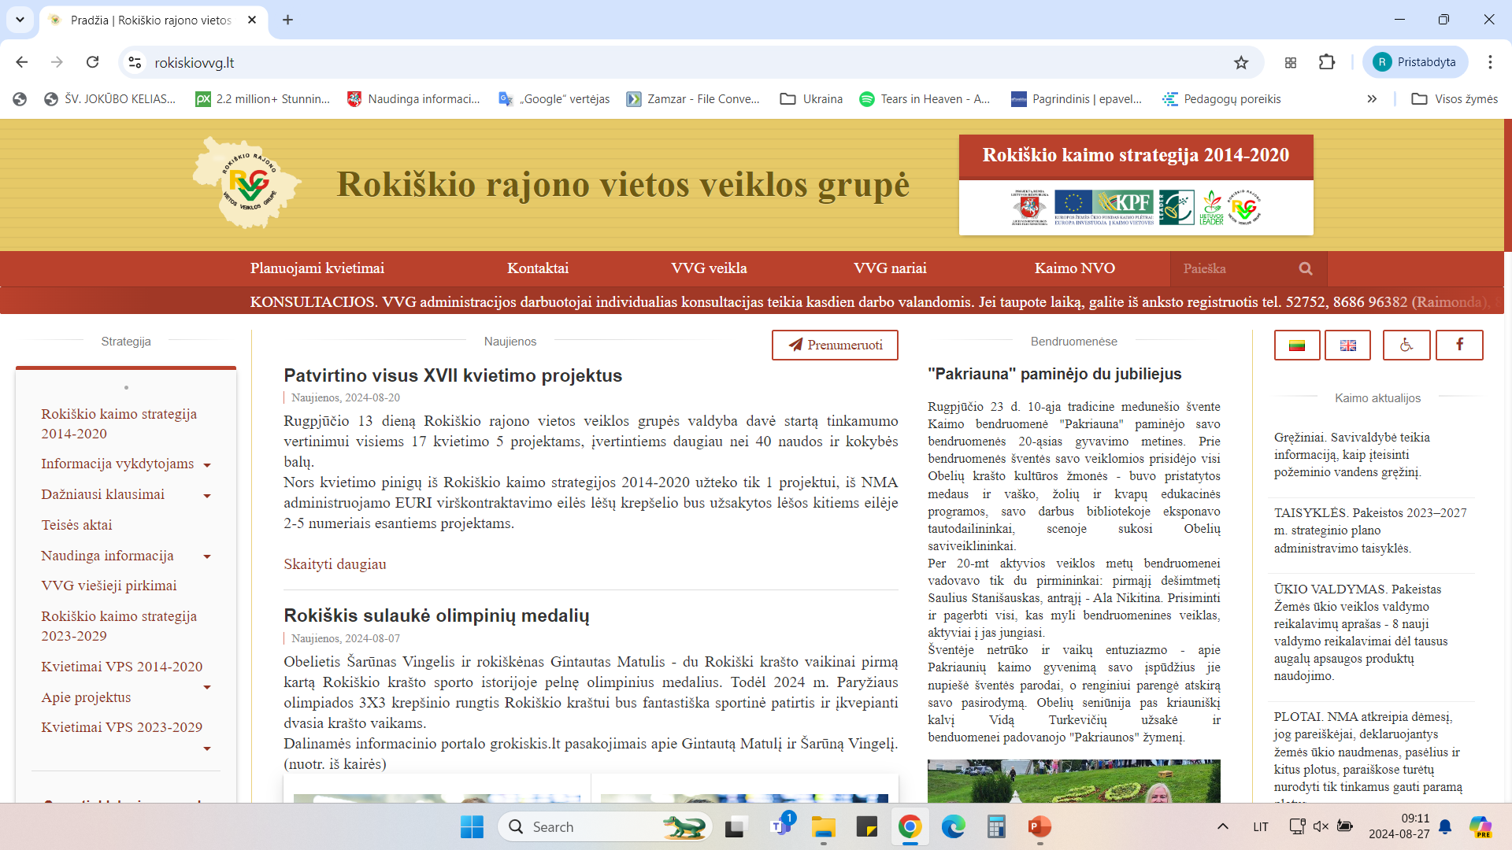
Informacija apie kvietimus

Slide 3
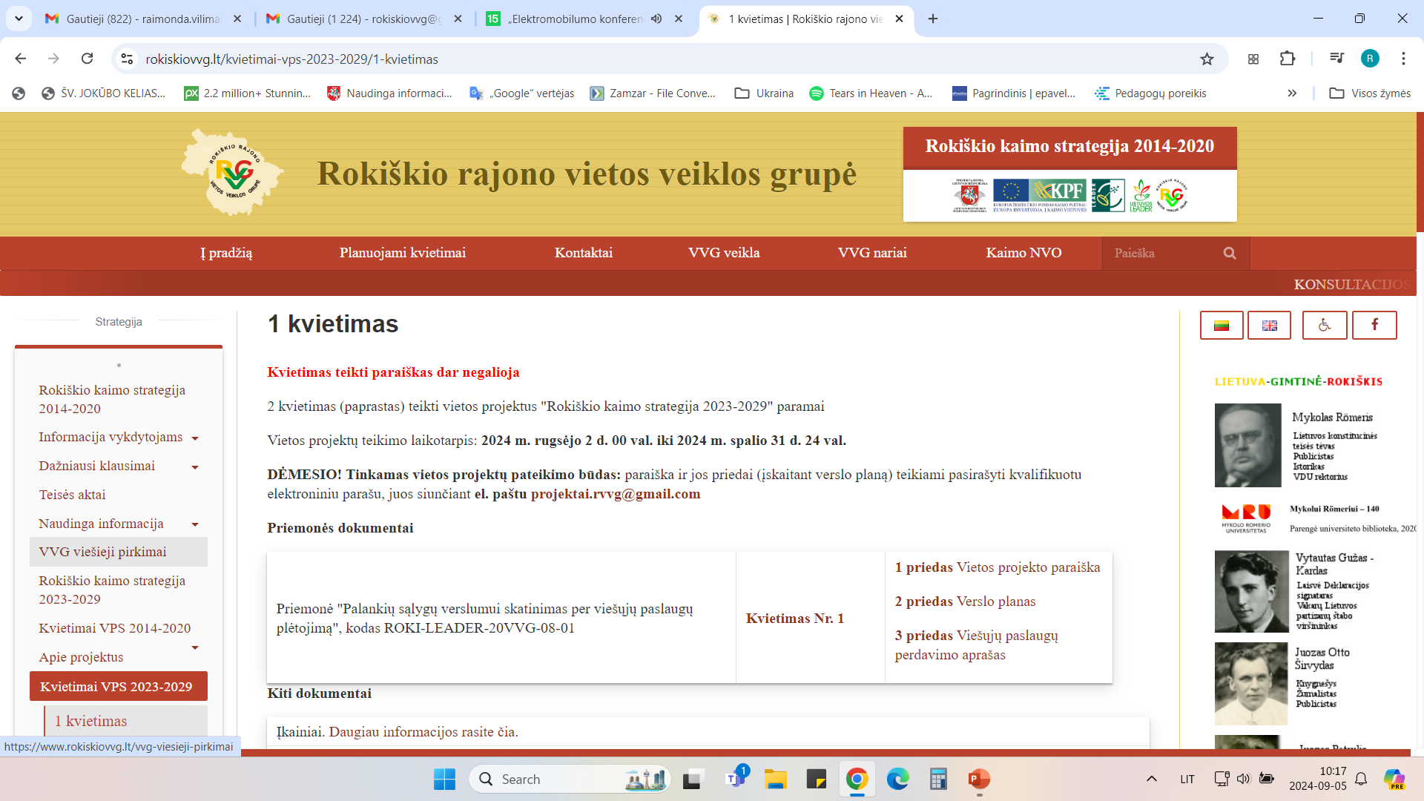

Slide 4
Rokiškio kaimo strategija 2023-2029
Strategijos tema: „Verslumo galimybių auginimas“
Vizija Per gyvybingus, darbo vietas kuriančius verslus bei viešųjų paslaugų ir socialinių verslų kūrimą ir plėtrą sustiprintas VVG teritorijos žmonių pasitenkinimas gyvenamąja aplinka.
Tikslas Sustiprinti kaimo teritorijos gyvybingumą per verslumo galimybių auginimą

Slide 5
2024 m. rugsėjo 2 d. 00 val. iki 2024 m. spalio 31 d. 24 val.
Palankių sąlygų verslumui skatinimas per viešųjų paslaugų plėtojimą“ (ROKI-LEADER-20VVG-08-01)
RŪŠIS viešųjų paslaugų prieinamumo didinimas (ne pelno).
TINKAMI PAREIŠKĖJAI nevyriausybinės organizacijos (įskaitant bendruomenines organizacijas).
SPECIALIOSIOS SĄLYGOS. Priemonės tikslas - formuoti palankią verslumui aplinką per NVO plėtojamas viešąsias paslaugas. Paslaugos turi būti susiję su vietos gyventojų verslumo gebėjimų, galimybių didinimu ir aplinkos gerinimu. Priemone skatinama įsitraukti į darbo rinką, nes siekiama padėti spręsti darbingo amžiaus žmonių problemas teikiant paslaugas jiems ir jų šeimos nariams, skatinti įsitraukti bedarbius, remtinas amžiaus grupes (jaunimą (nuo 14 iki 29 m.) ir pagyvenusius (nuo 50 iki 65 m.), spręsti pavėžėjimą, kurti paslaugų centrus ir kt.
Projektai turi atsiliepti į klimato kaitos švelninimo ar tvarios energetikos poreikį.

Slide 6
Specialiosios gairės
Gairės Socialinio ir bendruomeninio verslo vykdymo bei viešųjų paslaugų perdavimo pagal Lietuvos žemės ūkio ir kaimo plėtros 2023–2027 metų strateginio plano intervencines priemones gairės, patvirtintos Lietuvos Respublikos žemės ūkio ministro 2023 m. lapkričio 13 d. įsakymu Nr. 3D-736 „Dėl Socialinio ir bendruomeninio verslo vykdymo bei viešųjų paslaugų perdavimo pagal Lietuvos žemės ūkio ir kaimo plėtros 2023–2027 metų strateginio plano intervencines priemones gairių patvirtinimo“.

Slide 7
Iš Gairių
viešųjų paslaugų perdavimo, veikiančio pagal modelį, kai viešosios paslaugos (socialinės, švietimo, mokslo, kultūros, sporto ir kitos įstatymų numatytos paslaugos) anksčiau buvo teikiamos valstybės ar savivaldybių įsteigtų specialių įstaigų bei organizacijų, ir yra visa apimtimi ar iš dalies perduodamos teikti organizacijoms (ne biudžetinėms įstaigoms), arba organizacijų (ne biudžetinių įstaigų) organizuojamos naujos viešosios paslaugos, kurios nebuvo teikiamos jų veiklos teritorijoje, tačiau jų poreikis yra, arba viešosios paslaugos yra teikiamos valstybės ar savivaldybių įsteigtų specialių įstaigų bei organizacijų, tačiau jų apimtys nėra pakankamos ar kokybė neatitinka vartotojų lūkesčių (poreikis grindžiamas dokumentais) ir organizacijos (ne biudžetinės įstaigos) imasi teikti jas (visais atvejais turi būti siekiama išmatuojamo teigiamo socialinio poveikio visuomenei ar jos daliai).

Slide 8
Iš Gairių
Sąlygos pareiškėjui, kai teikiamas viešųjų paslaugų perdavimo projektas:
pareiškėjas atitinka viešosios naudos NVO keliamus reikalavimus, t. y. NVO veikla teikia naudą ne tik jos dalyviams, bet ir visuomenei, bei atitinka Lietuvos Respublikos nevyriausybinių organizacijų plėtros įstatymo 8 straipsnio 2 dalyje numatytas sąlygas;
pareiškėjo viešųjų paslaugų perdavimo projekte nurodytos viešosios paslaugos atitinka nurodytąsias Lietuvos Respublikos vietos savivaldos įstatyme;
pareiškėjas turi suderinti su savivaldybe perimamas viešąsias paslaugas (jų dalį) arba informuoti apie naujų arba papildomų viešųjų paslaugų teikimą.

Slide 9
Iš Gairių
Nauja nuostata:
16.2.1.5. interneto svetainės, kurioje viešai skelbiamas pelno paskirstymo dokumentas su visais priedais, adresas (nuoroda) (jeigu projekto vykdytojas neturi interneto svetainės, turi būti pateikiama kitos organizacijos interneto svetainės, kurioje vidaus dokumentas skelbiamas, nuoroda, pvz., toje teritorijoje veikiančios vietos veiklos grupės interneto svetainės nuoroda);
Akcentai:
18.1. kai projektą vykdo viešieji juridiniai asmenys, įvardyti Gairių 9.1.1 papunktyje, konkrečiai problemai spręsti reinvestuojamas visas iš ekonominės veiklos vykdymo gautas pelnas (100 proc.);
16.3. projekto subjektas yra valdomas atskaitingai ir skaidriai, įtraukiant į valdymą suinteresuotuosius subjektus ar jų teisėtus atstovus, kuriems daro poveikį vykdoma veikla:
16.4. projekto subjektas yra nepriklausomas nuo valstybės ir savivaldybių institucijų bei įstaigų, viešojo sektoriaus organizacijų:
16.4.2.viešųjų juridinių asmenų vykdomame projekte (steigėjo ar dalyvio teisėmis) gali dalyvauti savivaldybių ar valstybės institucijos, nepažeisdamos Lietuvos Respublikos nevyriausybinių organizacijų plėtros įstatymo nuostatų. Tokiu atveju, jeigu savivaldybės ir (arba) valstybės institucijos dalyvauja projekte steigėjų ar dalyvių teisėmis, jų dalyvavimo būtinybė, poreikis turi būti aiškiai pagrįsti, pvz., neįmanoma rasti tinkamų patalpų veiklai vykdyti arba neįmanoma skolintis lėšų iš finansų institucijų ir pan.;
22. Pareiškėjas turi užtikrinti, kad suteiktų paslaugų sprendžiant socialinę, bendruomeninę ar visuomeninę problemą ir įgyvendinant socialinę, bendruomeninę ar visuomeninę misiją kokybė atitiktų analogiškų paslaugų, teikiamų kitų rinkos dalyvių ir valstybės ar savivaldybių, kokybę ir joms keliamus reikalavimus, pvz., socialinio verslo teikiamos socialinės paslaugos turi atitikti Socialinių paslaugų kataloge, patvirtintame Socialinės apsaugos ir darbo ministro 2006 m. balandžio 5 d. įsakymu Nr. A1-93 „Dėl Socialinių paslaugų katalogo patvirtinimo“ (toliau – katalogas), keliamus reikalavimus, kai paslaugos yra įtrauktos į katalogą. Kartu su paramos paraiška ar paskutiniuoju mokėjimo prašymu pateikiamas suteiktų paslaugų atitikties patvirtinimo dokumentas.

Slide 10
Iš NVO įstatymo (8 str. 2 dalis)
8 straipsnis. Viešosios naudos nevyriausybinių organizacijų finansavimas ir nevyriausybinių organizacijų pripažinimas viešosios naudos nevyriausybinėmis organizacijomis
Viešosios naudos nevyriausybinė organizacija, kuri:
1) vykdo veiklas, kurių didesnė dalis teikia naudą visuomenei ar jos daliai ir kurios skirtos vaikų ir jaunimo gerovės didinimui, neįgaliųjų apsaugai, moterų ir vyrų lygių galimybių užtikrinimui, žmogaus teisių apsaugai, šeimų stiprinimui, socialinės atskirties ir skurdo mažinimui, švietimo, mokslo, kultūros ir sporto skatinimui, humanitarinės pagalbos teikimui, sveikatos apsaugai, aplinkos apsaugai, pilietiniam ugdymui, visuomenės narių teisių apsaugai ir viešojo intereso užtikrinimui;
2) yra įregistravusi nevyriausybinės organizacijos žymą Juridinių asmenų registre;
3) Juridinių asmenų registrui teisės aktų nustatyta tvarka yra pateikusi dvejų praėjusių finansinių metų veiklos ataskaitas ir metinių finansinių ataskaitų rinkinį;
4) atitinka minimalius patikimo mokesčių mokėtojo kriterijus;
5) siekia išmatuojamo teigiamo socialinio poveikio visuomenei ar jos daliai, steigimo dokumente (Gairių reikalavimas) arba steigėjų ar dalyvių patvirtintame dokumente yra nurodžiusi siekiamo socialinio poveikio tikslą (sprendžiamą socialinę problemą), išmatuojamo socialinio poveikio rodiklius, šių rodiklių vertinimo metodiką ir vieną kartą per kalendorinius metus vertina praėjusių kalendorinių metų veiklos socialinį poveikį, ir veiklą siekiant socialinio poveikio organizuoja konsultuodamasi (suteikdama galimybę teikti nuomonę ir pasiūlymus) su asmenimis, kuriems daromas socialinis poveikis organizacijos vykdoma veikla, ir su visuomene. Socialinio poveikio rezultatai turi būti patvirtinti nevyriausybinės organizacijos steigėjų ar dalyvių ir skelbiami viešai. Socialinio poveikio matavimas taikomas tik toms nevyriausybinėms organizacijoms, kurių pagrindinis tikslas – teikti viešąsias paslaugas. /Keisdami įstatus – 16.1 papunktį/

Slide 11
Palankių sąlygų verslumui skatinimas per viešųjų paslaugų plėtojimą
Tikslas. Palankių sąlygų verslumui skatinimas per viešųjų paslaugų plėtojimą
Iš VPS. Priemonės tikslas „Formuoti palankią verslumui aplinką per NVO plėtojamas viešąsias paslaugas“.
Skatinama įsitraukti į darbo rinką, nes siekiama padėti spręsti darbingo amžiaus žmonių problemas teikiant paslaugas jiems ir jų šeimos nariams, skatinti įsitraukti bedarbius, remtinas amžiaus grupes (ypač jaunimą ir pagyvenusius), spręsti pavėžėjimą, kurti paslaugų centrus ir pan.
Aprašymas. Priemonė skirta sukurti ir sustiprinti NVO teikiamų viešųjų paslaugų bazę ir veiklas. Paslaugos turi būti susiję su vietos gyventojų verslumo gebėjimų, galimybių didinimu ir aplinkos gerinimu. Projektais gali būti sprendžiamas vietos gyventojų mobilumas; vaikų, senjorų, neįgaliųjų centrų kūrimas bei priežiūros pagalba namuose, kaip didesnė galimybė darbingo amžiaus gyventojams rinktis nutolusias nuo gyvenamosios vietos darbo vietas; gyventojų paslaugų centrų veikla, kaip sąlygų sudarymas turėti patogias darbo vietas smulkiems verslininkams,
specialistams dirbantiems nuotoliniu būdu, gyventojams, keliantiems profesines kompetencijas ir kita; teritorijų priežiūros ir kitos paslaugos, kaip veiklos forma, kuri skatintų bedarbius, dalyvauti darbo rinkoje; ir kitos paslaugos.
Projektai turi atsiliepti į klimato kaitos švelninimo ar tvarios energetikos poreikį.

Slide 12
Atrankos kriterijai (strategijoje)
Kriterijus iš VPS | Paaiškinimas | Laiptavimas
Teritorinis atokumas (projektas įgyvendinamas labiau nutolusiose teritorijose). (Už kiekvieną nuotolio kilometrą (sveiki skaičiai) skiriama po vieną balą, bet ne daugiau, kaip 20 balų), kilometrai.Maks. 20 balų. | Pagal vietos projekto paraiškos 2, 8 dalių informaciją pagrįsti pareiškėjo pateiktus duomenis (atstumui pagrįsti teikiamas skaitmeninio žemėlapio (www.google.com/maps/; www.maps.lt) įrankiu pamatuotas trumpiausias kelio atstumas nuo Rokiškio (savivaldybės administracijos adresas – Sąjūdžio a. 1, Rokiškis) iki projekte nurodytos projekto įgyvendinimo vietos). | Už kiekvieną nuotolio kilometrą (sveiki skaičiai) skiriama po vieną balą.
Prisidedama prie žaliojo kurso (balai skiriami, jei pagrindinė projekto veikla yra susijusi su žaliuoju kursu arba vietos projekto biudžete suplanuota paramos investicijų didesnė suma tenka žaliojo kurso priemonėms), veikla arba lėšos proc. Maks. 10 balų. | Pagal vietos projekto paraiškos 3 ir 6 dalių ir verslo plano 1, 2-3 ir 5 dalių informaciją ir jai pagrįsti pareiškėjo pateiktus duomenis. | pagrindinė veikla arba skirta 50 proc. (imtinai) ir daugiau paramos investicijų – 10; skirta nuo 30 (imtinai) iki 50 proc. paramos investicijų – 5.
Teritorinės inovacijos ir skaitmeninimas (balai skiriami, kai pagrindinė projekto veikla ir vietos projekto biudžetas susijęs su inovacijomis arba suplanuota paramos investicijų didesnė suma tenka inovacijoms ir skaitmeninimui ), lėšos proc. Maks. 10 balų. | Pagal Projektų inovatyvumo vertinimo metodiką (ŽŪ ministro įsakymas 2023-03-24 Nr. 3D-181) ir vietos projekto paraiškos 3 ir 6 dalių ir verslo plano 1, 2-3 ir 5 dalių informaciją ir jai pagrįsti pareiškėjo pateiktus duomenis. | pagrindinė veikla arba skirta 50 proc. (imtinai) ir daugiau paramos investicijų – 10; skirta nuo 30 (imtinai) iki 50 proc. paramos investicijų – 5.
Veiklų orientavimas į skatintinų amžiaus grupių rėmimą (skatintinos grupės: pagyvenusių (nuo 50 iki 65 m.) ir jaunimo (nuo 14 iki 29 m.)), grupių skaičius. Maks. 20 balų. | Pagal Socialinio ir bendruomeninio verslo vykdymo bei viešųjų paslaugų prieinamumo didinimo pagal Lietuvos žemės ūkio ir kaimo plėtros 2023–2027 metų strateginio plano intervencines priemones gairių (ŽŪ ministro įsakymas 2023-11-13 Nr. 3D-736) 1 priedą ir pagal vietos projekto paraiškos 3 ir 8 dalių ir verslo plano 1, 2-3 dalių informaciją jai pagrįsti pareiškėjo pateiktus duomenis. Tinkami duomenys – minimaliai bent susitikimo su skatintinų grupių atstovais ir grupių išdeleguotų atstovų įtraukimas į projekto darbo ir veiklos kontrolės grupę (-es) protokolas (-ai). | kai projekto veiklos orientuotos į abi skatintinas grupes – 20; kai projekto veiklos orientuotos į vieną iš skatintinų grupių – 10.
Teritorinis bendradarbiavimas (naudosis daugiau gyvenviečių - kai į projekto veiklas įsitraukia asmenys iš skirtingų gyvenamųjų vietovių (įskaitant pareiškėjo)), gyvenviečių skaičius. Maks. 20 balų. | Pagal vietos projekto paraiškos 3 ir 8 dalių ir verslo plano 1, 2-3 dalių informaciją ir jai pagrįsti pareiškėjo pateiktus duomenis. Tinkami duomenys – projektas pristatytas išplėstinėse seniūnaičių sueigose (protokolo išrašas) ir laisvos formos veiksmų aprašymas, kaip projekto įgyvendinimo ir kontrolės laikotarpiais bus informuojami ir įtraukiami numatytų gyvenamųjų vietovių gyventojai. | kai į projekto veiklas įsitraukia asmenys iš gyvenamųjų vietovių (įskaitant pareiškėjo)
Partnerystė tarp sektorių (partneriai iš įvairių sektorių (įskaitant pareiškėjo sektorių - NVO). Įvairūs sektoriai: valdžios - savivaldybė; biudžetinis - BĮ ar valdžios VšĮ arba UAB; kitas - VS veikėjas, kuris nepriklauso NVO ir biudžetiniam sektoriams; privatus verslas), sektorių skaičius. Maks. 20 balų. | Pagal vietos projekto paraiškos 2 ir 3 dalių ir verslo plano 1, 2-3 dalių informaciją ir jai pagrįsti pareiškėjo pateiktus duomenis . Tinkami duomenys – jungtinės veiklos sutartys su partneriais. | kai į projekto veiklas įsitraukia skirtingų sektorių partneriai (įskaitant pareiškėjo):

Slide 13
Bendrosios tinkamumo sąlygos pareiškėjui
neturėti nė vieno nepabaigto įgyvendinti projekto arba būti įgyvendinančiam leidžiamą projektų kiekį;
būti registruotu VVG teritorijoje;
per paskutinius dvejus metus nebūti padariusiam pažeidimo, susijusio su EŽŪFKP parama, apie kurį teisės aktų nustatyta tvarka buvo pranešta Europos Komisijai;
veikti sąžiningai, t. y.: (nušalinti nuo vietos projektų atrankos, jei yra VVG sprendimų priėmėjas; teikti teisingą informaciją).
+ Gairių reikalavimų išpildymas

Slide 14
Netinkamos veiklos
alkoholinių gėrimų gamyba, propagavimu;
tabako gaminių gamyba, propagavimu;
ginklų, šaudmenų ir jų dalių gamyba, naudojimu;
azartinių lošimų, lažybų, loterijų organizavimu;
finansiniu tarpininkavimu, pagalbine finansinio tarpininkavimo veikla, virtualiųjų valiutų leidybos (gamybos) ir prekybos veikla;
draudimo, perdraudimo ir pensijų lėšų kaupimo veikla;
nekilnojamojo turto operacijomis;
teisinės ir konsultavimo veiklos organizavimu;
medžiokle, gyvūnų gaudymu spąstais ir kitais įrankiais, medžioklės ir brakonieriavimo patirties sklaida ir su tuo susijusiomis paslaugomis;
elektros energijos gamyba, perdavimas ir paskirstymas, išskyrus atvejus, kai elektros energija bus naudojama savo ir (arba) partnerių veiklos reikmėms;
farmacine veikla;
už paramos lėšas įsigyto ilgalaikio turto ir (arba) pastatyto ir (arba) įrengto nekilnojamo turto ilgalaikė nuoma (išskyrus atvejus, kai nuomojama įrengta darbo vieta) ir subnuoma;
su žuvininkyste ir akvakultūra susijusios veiklos;
mokymosi arba studijų išlaidos švietimo ir (arba) neformalaus profesinio mokymo įstaigose;
krovinių gabenimo keliais;
informacinių paslaugų veikla (duomenų apdorojimo, interneto serverių paslaugų (prieglobos) ir su ja susijusi veikla, interneto vartų paslaugų veikla.

Slide 15
Bendrosios tinkamumo sąlygos projektui
Vietos projekto vieta
VVG teritorijoje, jeigu vietos projekte numatyta ekonominė veikla, susijusi su prekių ir (arba) produktų gamyba;
VVG teritorijoje ir (arba) už jos ribų, jeigu vietos projekte numatyta ekonominė veikla, susijusi su mobiliąja prekyba, paslaugų teikimu, taip pat atlygintinų ir neatlygintinų pavėžėjimo paslaugų teikimu. Iš paramos lėšų paslaugų teikimui įrengtos patalpos, įsigyta technika ir įranga šių veiklų nevykdymo laikotarpiu turi būti saugoma vietos projekto paraiškoje nurodytoje vietoje, kuri turi būti VVG teritorijoje;
Teikiamas Verslo planas ir Socialinio poveikio aprašas;
Parama nepažeidžiant nereikšmingos (de minimis) pagalbos: 300 000 Eur per trejus finansinius metus.

Slide 16
Investicijos į NT
jei vietos projekte numatyti statyba, rekonstravimas, kapitalinis remontas, infrastruktūros darbai, turi būti pateiktas statinio techninis projektas arba projektiniai pasiūlymai. Žiūr. STR;
pareiškėjas ir (arba) partneris turi valdyti tą NT nuosavybės, nuomos ar kito teisėto naudojimosi pagrindais (netaikoma, kai numatytos investicijos į naujų pastatų ir statinių statybą); NT valdymo sutartis turi būti įregistruota VĮ Registrų centre ir galioti ne trumpiau kaip iki vietos projekto kontrolės laikotarpio pabaigos;
žemė po naujai statomais statiniais ar žemė, į kurią investuojama, pareiškėjui turi priklausyti nuosavybės teise, išskyrus atvejus, kai pareiškėjas žemės nuomos, panaudos arba patikėjimo teisės sutartį yra sudaręs su valstybinės žemės valdytoju;
NT priklauso keliems bendraturčiams (įskaitant bendrosios jungtinės nuosavybės teise), - visų savininkų sutikimai.
Kita
numatytos investicijos, susijusios su licencijuojama veikla arba veikla, kuriai vykdyti turi būti išduotas leidimas, reikės licencijos arba leidimo.

Slide 17
Tinkamumo sąlygos išlaidoms
Tinkamos finansuoti išlaidos turi:
būti detaliai išdėstytos projekto paraiškoje;
būti tiesiogiai susijusios su projekto įgyvendinimu ir būtinos;
būti patikrinamos projekto įgyvendinimo ir jo kontrolės laikotarpiu;
būti nekeičiamos projekto įgyvendinimo metu;
neviršyti vidutinių atitinkamų prekių, paslaugų, darbų rinkos kainų;
- bent 3 (trimis) skirtingų vykdytojų/tiekėjų. Bent 1 ne iš VVG teritorijos;
- įkainiai
patirtos tinkamu laikotarpiu (projekto pradžia ir pabaiga). Bendrosios išlaidos gali būti patirtos ne anksčiau kaip 12 mėnesių iki vietos projekto paraiškos pateikimo dienos. Įgyvendinimo laikotarpis – iki 36 mėn.

Slide 18
Tinkamų finansuoti vietos projektų išlaidų kategorijos:
Naujų prekių įsigijimas.
Naujų prekių ir įrangos, darbų, paslaugų įsigijimas. (Naujų statybinių medžiagų įsigijimas finansuojamas tik tuo atveju, kai vietos projekte numatytai veiklai vykdyti būtinų pastatų ir (arba) statinių, statybos, rekonstravimo ar kapitalinio remonto darbai atliekami ūkio būdu).
Bendrosios išlaidos (atlyginimu architektams, inžinieriams ir konsultantams už konsultacijas, susijusias su aplinkosauginiu ir ekonominiu tvarumu, įskaitant galimybių studijų, verslo planų (veiklos ir (arba) projekto aprašų) ir kitų su jais susijusių dokumentų rengimu, kai šios išlaidos, skiriamos nekilnojamajam turtui statyti ir gerinti, naujiems įrenginiams ir įrangai, įskaitant techniką, pirkti, taip pat projekto viešinimo priemonių, - ne daugiau kaip 10 proc. kitų tinkamų finansuoti išlaidų sumos ir ne didesnė kaip 1 800 Eur; statybų atveju: įprastų - ne didesnė kaip 3 000 Eur; paveldosauginių - ne daugiau kaip 5 000 Eur Bendrosios išlaidos nėra tinkamos finansuoti, kai vietos projekte numatytos netiesioginės išlaidos (fiksuota norma), sąlyga netaikoma viešinimo priemonėms kompensuoti.
Netiesioginės išlaidos
Natūra

Slide 19
Naujų prekių įsigijimas.
Motorinės transporto priemonės tik tuo atveju, jeigu:
- planuojama veikla – pavėžėjimo paslaugos teikimas socialiai pažeidžiamiems ir socialiai atskirtiems asmenims, gyvenantiems VVG teritorijoje (Valstybinės kelių transporto inspekcijos viršininko įsakymas 2008-12-02 Nr. 2B-479 „Dėl Motorinių transporto priemonių ir jų priekabų kategorijų ir klasių pagal konstrukciją reikalavimų patvirtinimo“), - M kategorijos M1 klasės bazinės komplektacijos transporto priemonė keleiviams vežti, turinti 8 sėdimas vietas keleiviams ir 1 sėdimą vietą vairuotojui ir (arba) pritaikyta neįgaliųjų vežimėliui, įskaitant M1 klasės bazinės komplektacijos elektromobilius, kaip nurodyta Lietuvos Respublikos alternatyviųjų degalų įstatyme, arba hibridinius automobilius, kuriuose bent vienas iš degalų šaltinių yra elektra, ir automobilius, varomus kitais alternatyviaisiais degalais, kurie pagaminti iš atsinaujinančių energijos išteklių.
- vietos projekto pagrindinė planuojama veikla – mobili prekyba ir (arba) mobilių paslaugų teikimas, - N (N1 klasės) ir O kategorijos bazinės komplektacijos transporto priemonės, kroviniams vežti, kai kabinoje (salone) yra ne daugiau kaip 2 arba 3 sėdimosios vietos arba 2 eilės sėdynių, krovinių skyrius, atskirtas stacionaria pertvara ir jame nėra langų ir kai ji neatsiejamai susijusi su versle numatytomis teikti paslaugomis, įskaitant N1 klasės bazinės komplektacijos elektromobilius.

Slide 20
Netinkamomis finansuoti išlaidos
nepagrįstai didelės išlaidos;
nekilnojamojo turto įsigijimo išlaidos;
naudotų prekių įsigijimo išlaidos;
baudos, nuobaudos ir bylinėjimosi išlaidos;
trumpalaikio turto
transporto priemonės, išskyrus atvejus numatytus Taisyklėse;
išlaidos, nepagrįstos faktine gautų prekių, atliktų darbų, paslaugų verte;
išlaidos, kurios buvo finansuotos (apmokėtos);
PVM, kurį projekto vykdytojas pagal PVM įstatymą turi ar galėtų turėti galimybę įtraukti į PVM atskaitą (net jei tokio PVM projektų vykdytojas į atskaitą neįtraukė), yra netinkamas finansuoti iš paramos lėšų;
išlaidos, nebūtinos projektui sėkmingai įgyvendinti ir neatitinkančios patikimo finansų valdymo principo;
investicijų į turtą, kurio valdymo (naudojimo) teisė pareiškėjui apribota (turtas areštuotas);
investicijos, skirtos pirminės žemės ūkio produkcijos gamybai, žemės dirbimo ir miško kirtimo vykdymui, traktorių, kurių variklio galia 60 kW arba daugiau, melioracinių, kelių statybos ir savaeigių mašinų bei ekskavatorių įsigijimo išlaidos;
investicijos į viešąją infrastruktūrą, kurios įstatyme priskirtos savarankiškoms savivaldybės funkcijoms, t. y. šilumos ir geriamojo vandens tiekimo ir nuotekų tvarkymo organizavimas bei savivaldybių vietinės reikšmės kelių ir gatvių priežiūra, taisymas, tiesimas ir saugaus eismo organizavimas. Šios išlaidos galimos tik tais atvejais, kai jos būtinos vietos projekte numatytoms veikloms ir (ar) paslaugoms teikti ir (arba) didinamas viešųjų paslaugų prieinamumas. Investicijos į viešąją infrastruktūrą negali būti pagrindiniu vietos projekto tikslu ir vienintele investicija vietos projekte.

Slide 21
Priemonė | Paramos lėšos iš viso Eur/ paramos intensyvumo maks. norma | Poreikiai | Programos ir nacionaliniai bendrieji rezultato ir produkto rodikliai | Teritoriniai individualūs rodikliai
I. Palankių sąlygų verslumui skatinimas per viešųjų paslaugų plėtojimą KVIETIMAI 2024 – 1 VP (37 000) 2025 –2 VP 2026 –1 VP 2027 –2VP | 222000/ maks. projektui 37000/ 95 proc. | h2 (užimtumas ir soc. įtrauktis)/ h4 (modernizuoti vietoves)/ p1 (gerinti sąlygas atokiose teritorijose) | R.41 (Europos tinklų kūrimas. Kaimo gyventojų, kuriems sudarytos palankesnės sąlygos naudotis paslaugomis ir infrastruktūra) – 600 R.42 (Socialinės įtraukties skatinimas. Asmenų, kuriems taikomi remiami socialinės įtraukties projektai, skaičius) – 60 N-P.1 (VVG ter.sen., kuriose įgyv. VP) – 6 N-P.4 (VVG ter.gyv. viet., kuriose įgyv. VP) – 6 L.700 (VP skaičius) - 6 | ROKI-P.1 (atokios teritorijos) –3 ROKI-R.3 NVO pradedančios) –3
Spec. sąlygos VP:
gyventojų, kuriems sudarytos palankesnės sąlygos naudotis paslaugomis ir infrastruktūra) – 100
Asmenų, kuriems taikomi remiami socialinės įtraukties projektai, skaičius) – 10
klimato kaitos švelninimas ar tvari energetika
GAIRĖS

